Slide 1
Rencontre nationale rénovation CAP – BAC PRO
Maintenance des matériels
Lycée Raspail - Paris
22 & 23 mars 2016
matériel agricole
Formation
à la conduite en sécurité
hors production des matériels
agricoles et d’espaces verts,
de travaux publics,
de manutention
Jean-Luc Lorrain, IEN ET académie de Reims
Michel Blaudez, PLP, LP Val Moré Bar/Seine, académie de Reims
espaces verts
Eric Vion, DDFPT, LP Val Moré Bar/Seine, académie de Reims

Slide 2
Rencontre nationale rénovation CAP – BAC PRO
Maintenance des matériels
Lycée Raspail - Paris
22 & 23 mars 2016
matériel agricole
Bloc de compétences
ORGANISER
Gérer le poste de travail
espaces verts

Slide 3
Conduite des engins en sécurité
et hors production
Pour prévenir les risques et les accidents souvent graves, la conduite des équipements de travail mobiles automoteurs et des équipements de travail servant au levage, est réservée aux travailleurs qui ont reçu une formation adéquate

Slide 4
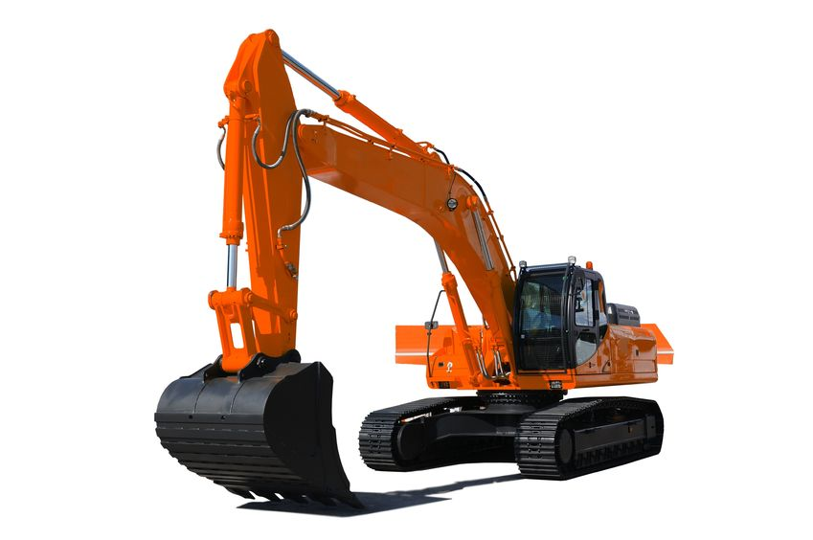
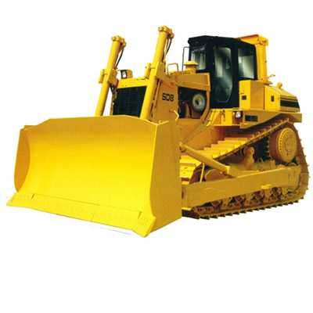
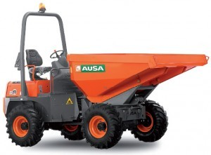
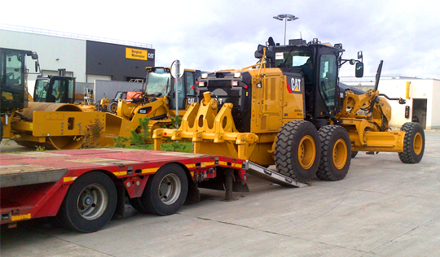
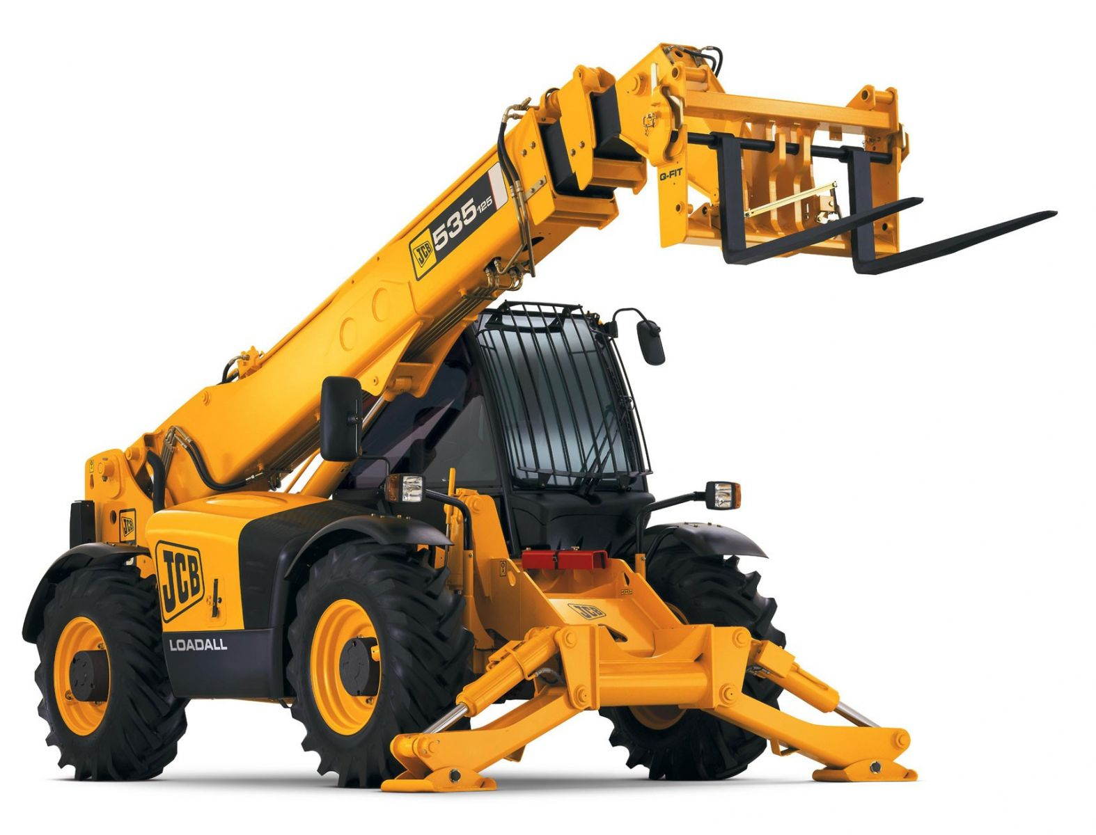
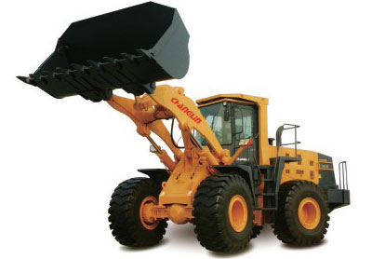
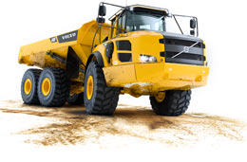
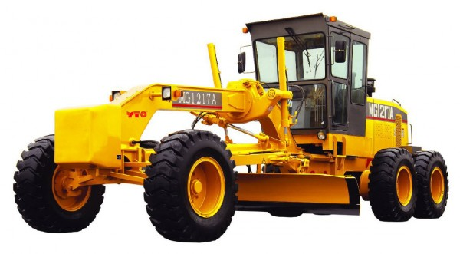
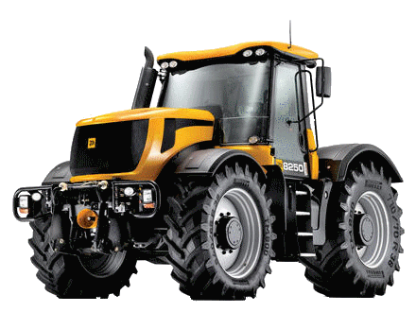
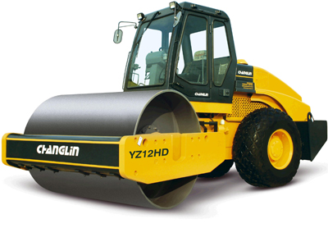
R372M Catégorie 10
Conduite en sécurité des engins de chantier hors production
Déplacement, chargement, déchargement, transfert, maintenance, essai.

Slide 5
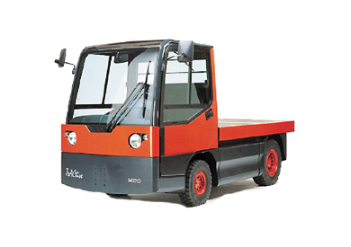
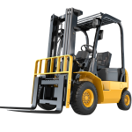
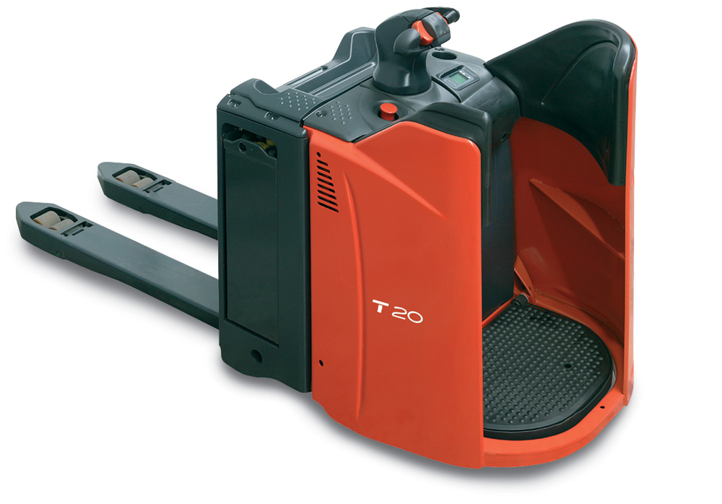
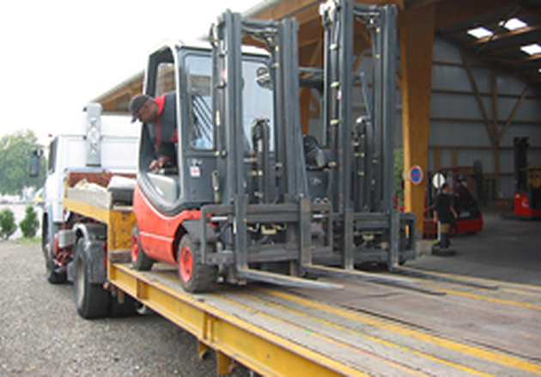
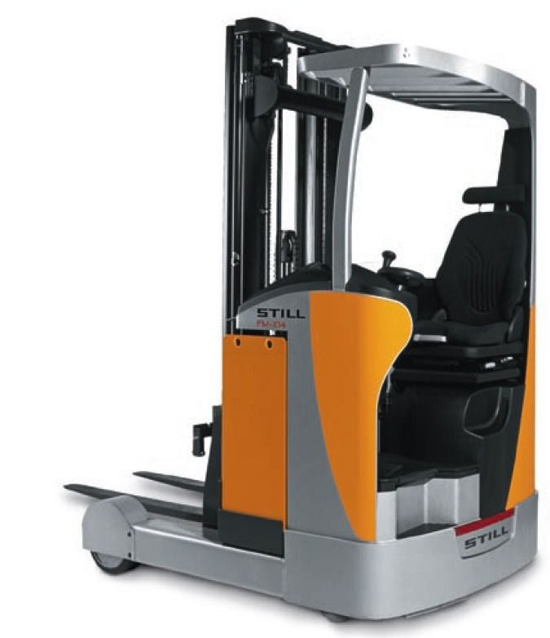
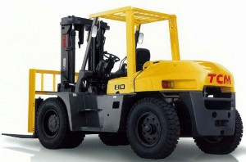
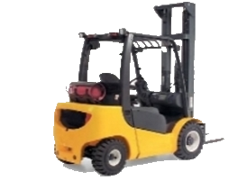
R389 Catégorie 6
Conduite en sécurité des chariots automoteurs de manutention à conducteur porté
Déplacement, chargement, déchargement, transfert, maintenance, essai

Slide 6
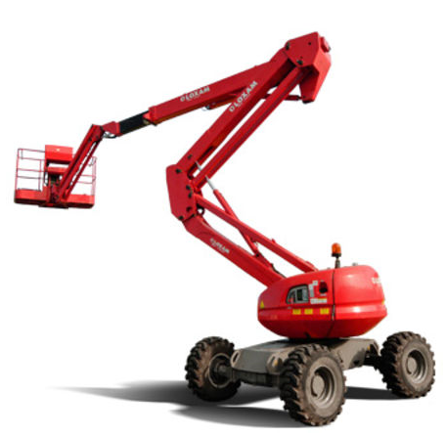
R386 Catégorie 3B
Conduite en sécurité des plates-formes élévatrices mobiles de personnes
La translation avec la plate-forme en position haute ne peut être commandée que par un organe situé sur la plate-forme de travail.
Elévation multidirectionnelle

Slide 7
Rencontre nationale rénovation CAP – BAC PRO
Maintenance des matériels
Lycée Raspail - Paris
22 & 23 mars 2016
matériel agricole
Formation
à la conduite en sécurité
hors production
des matériels Opt A, B et C
espaces verts

Slide 8
Sommaire
Problématique /Attente de la profession
Réglementations et recommandations
Exigences du référentiel de certification
Proposition d’un protocole de formation et d’évaluation

Slide 9
Problématique / Attente de la profession
Donner la possibilité à chaque technicien d’effectuer des mises en œuvre de matériels en sécurité
aux travers des activités et des tâches du RAP :
- A1: Organiser l’intervention
T1.2 Préparer l’intervention
A2: Effectuer un diagnostic
T2.2 Réaliser les tests et les mesures
A3: Réaliser une intervention
T3.1 Réaliser les opérations
T3.2 Exécuter les opérations d’adaptation, de préparation du matériel
T3.3 Effectuer la mise en service et/ou mise en main du matériel
A4: Réceptionner – Restituer le matériel
T4.1 Prendre en charge
T4.3 Remettre le matériel

Slide 10
Réglementations et recommandations
en fonction du matériel mis en œuvre
Recommandation R372 M Catégorie 10
Recommandation R389 Catégorie 6
Recommandation R386 Catégorie 3B
Réglementations applicables
Le technicien sera informé:
- sur ses droits
- sur ses devoirs
- sur ses obligations

Slide 11
Exigences du référentiel de certification
Le contenu s’appuie sur :
des capacités
et
des compétences
des savoirs

Slide 12
Proposition d’un protocole de formation et d’évaluation à partir la classe de 1ère Bac Pro
3H00 d’apport théorique
1H00 d’activité pratique
(démonstration en groupe)
comprenant un livret de formation
+
la visite médicale scolaire annuelle
(pour les jeunes mineurs dans le cadre des travaux réglementés)
PUIS
une évaluation théorique
de type CACES avec questions éliminatoires et une note de 12/20 minimum
autorisation de mise en œuvre des matériels
valable le temps de la formation .
Elle peut être suspendue ou annulée
une évaluation pratique
réalisée au cours des activités d’enseignement professionnel de la classe de 1ère Bac Pro.

Slide 13
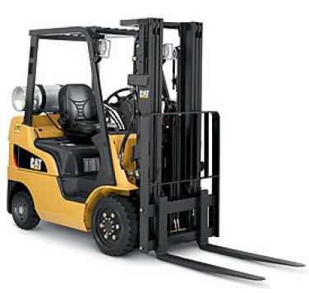
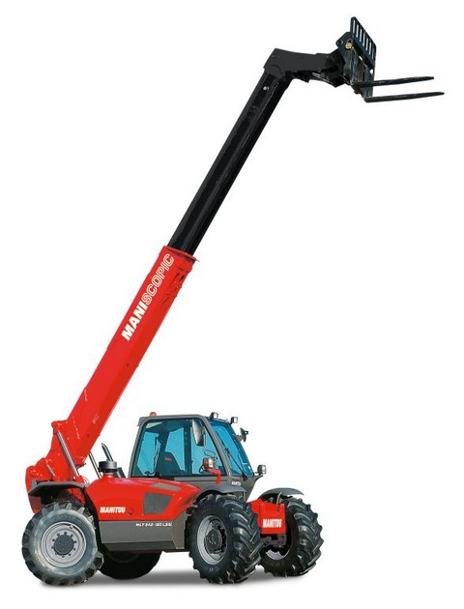
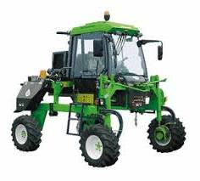
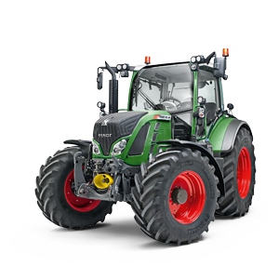
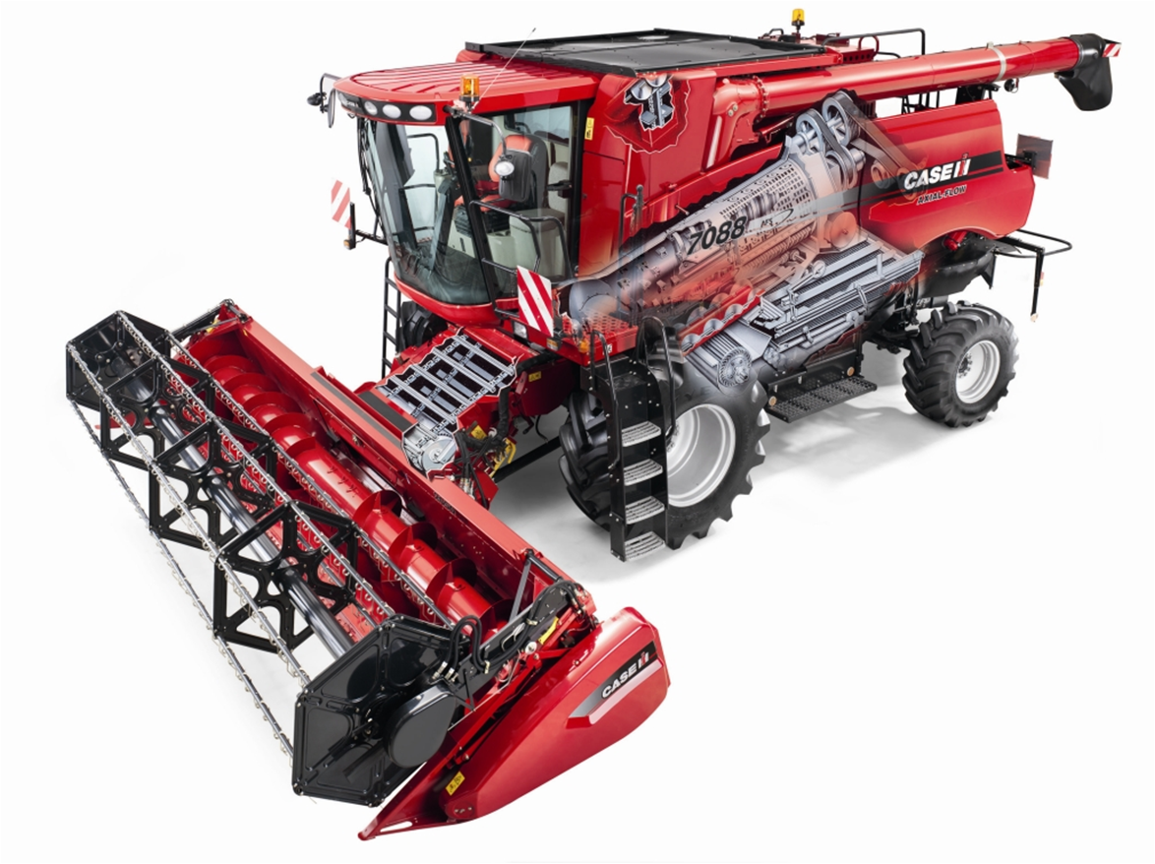
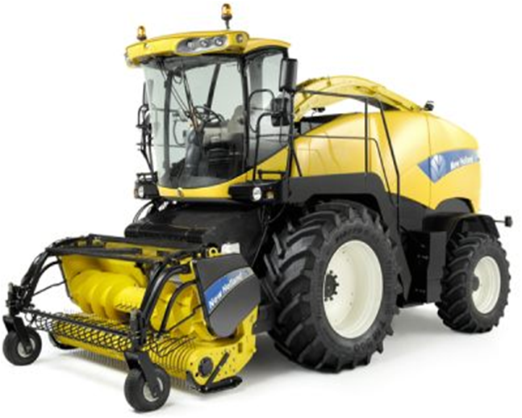
Le livret de formation
SOMMAIRE
CONDUITE HORS PRODUCTION
DES ENGINS ET DES MATERIELS
Objectifs de la formation 3
Statistiques des accidents du travail 4
Dispositions règlementaires 5
Les différents acteurs de la prévention et leur rôle 7
Les droits, obligations et responsabilités du conducteur 9
Que faire en cas d’accident 10
Les risques liés à la maintenance et à la conduite des matériels 11
Les différentes catégories de matériels 14
Les vérifications liées à la mise en œuvre des matériels: 17 Vérification journalière
Vérification de remise en service
Vérification Générale Périodique
Mise en œuvre - Accessibilité - Visibilité - Stabilité
Préalable - Mise en œuvre Conduite 19
Accessibilité 20
Visibilité - Stabilité 21
Adéquation Gabarit/Environnement 23
Risques inhérents à la présence des lignes ERDF 25
Risques inhérents à la zone d’évolution 25
Risques liés au déplacement 26
Abaque de charge et adéquation matériel/équipement à atteler 29
Quels permis pour quels véhicules 32
Le transfert de matériel par circulation sur la voie publique 33
Le transfert de matériel par porte engin 35
La gestuelle de guidage 36
Les Equipements de Protection Individuelle 37
Levage - Utilisation des élingues 38
Les panneaux de signalisation: Liés à l’activité professionnelle 40
Liés à la circulation 41
Liés aux risques associés 42
Notes personnelles: 43
Selon recommandation CNAM: R372 M
R 389
Prénom
NOM
Certificat d’Aptitude Professionnel
Maintenance des matériels agricoles
Baccalauréat Professionnel
Maintenance des Matériels
Option A

Slide 14
L’évaluation théorique
Fiche d’évaluation théorique
Un questionnaire
condition de réussite:
- Valider les questions éliminatoires
et
- Avoir un minimum de 12/20 à la note finale
Le candidat aura connaissance de sa note et par conséquent de son statut (reçu ou éliminé)
Le dossier d’évaluation est conservé
par l’administration de l’établissement.
NOM et Prénom du candidat: ……………………………………………….
Question | Réponse
1 | a | b | c
2 | a | b | c
3* | a | b | c
4 | a | b | c
5 | a | b | c
6 | a | b | c
7 | a | b | c
8 | a | b | c
9 | a | b | c
10 | a | b | c
Question | Réponse
11* | a | b | c
12 | a | b | c
13 | a | b | c
14 | a | b | c
15 | a | b | c
16 | a | b | c
17 | a | b | c
18 | a | b | c
19 | a | b | c
20 | a | b | c
BILAN DES EVALUATIONS THEORIQUES OBTENUES Remarque 1: Chaque question suivie d’un * doit avoir été acquise pour ne pas éliminer le candidat. Remarque 2: Pour être admis, la note finale ne doit pas être inférieure pas 12 / 20 |  | Notation
Points obtenus | / 20
Total | / 20
Note finale |  | / 20
Situation du candidat (Reçu ou Eliminé)

Slide 15
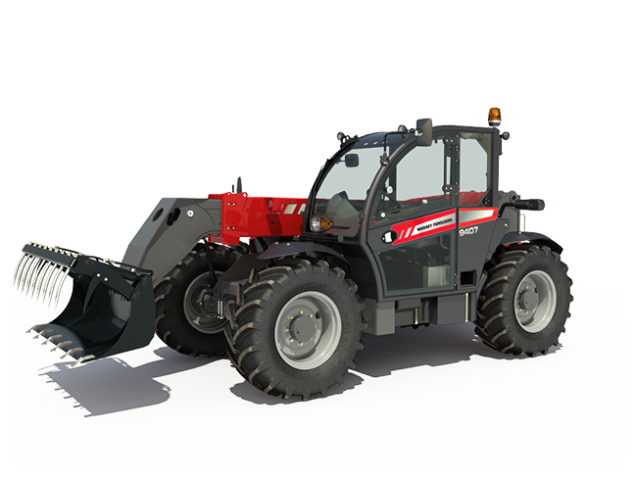
Autorisation de mettre en œuvre en sécurité au sein de l’établissement
Fiche d’évaluation théorique
BILAN DES EVALUATIONS THEORIQUES OBTENUES Remarque 1: Chaque question suivie d’un * doit avoir été acquis pour ne pas éliminer le candidat. Remarque 2: Pour être admis, la note finale ne doit pas être inférieure pas 12 / 20 |  | Notation
Points obtenus | / 20
Total | / 20
Note finale |  | / 20
Situation du candidat (Reçu ou Eliminé)
17
17
17
REÇU
REÇU
Autorisation de mise en œuvre au sein du lycée Val Moré
Autorisation valable le temps de la
formation dans l’établissement.
Cette autorisation peut être
SUSPENDUE ou ANNULEE
(en cas de non respect des règles
de sécurité ou de manquement grave).
L’élève DUPONT Romain
Émise le XX / XX / 20XX
Par

Slide 16
Attestation de fin de formation
Attestation
de fin de formation
liée la mise en œuvre en sécurité
hors production des matériels
Je soussigné: Thierry DIDIER, Proviseur
Etablissement: Lycée Val Moré
13, Avenue Bernard PIED 10110 BAR SUR SEINE
Certifie que: l’élève DUPONT Romain
scolarisé en 1ère année puis en terminale Baccalauréat Professionnel Maintenance des Matériels option Agricoles
A bien reçu une formation théorique basée sur la recommandations R 372 M Cat 10
dispensée le XX / XX / 16 par Prénom NOM enseignant.
A été contrôlé sur ses connaissances par un test de positionnement
effectué le XX / XX / 16 et a été REçU.
A assisté aux démonstrations à la conduite et à la mise en œuvre des
matériels hors production en groupe basées sur la recommandation R 372 M.
A eu une attitude responsable et à appliqué les consignes afin de mettre en œuvre les
matériels en sécurité dans le cadre de ses activités.
Matériels mise en œuvre:
- Tracteurs agricoles >50 Ch, Cat 8 avec ou sans chargeur frontal
- Chargeur télescopique MANITOU MLT
Bar sur Seine, le XX / XX /16
Cachet de l’établissement Le chef d’établissement

Slide 17
Merci de votre attention

Slide 19
Réglementations applicables
Le code du travail,
Le code de la route,
Le code pénal et le code civil.

Slide 20
En fonction du matériel mis en œuvre
Recommandation R372 M Catégorie 10
Recommandation R389 Catégorie 6
Recommandation R386 Catégorie 3B
Pour obtenir l’autorisation de conduite
délivrée par l’employeur ou le chef d’établissement,
3 obligations:
Formation théorique et pratique à la conduite d’engin
basée sur la ou les recommandation(s)adéquate(s) pouvant aboutir
à la délivrance d’un CACES en entreprise.
Aptitude médicale
délivrée par un médecin du service de médecine
Connaissance des lieux et instructions
à respecter sur le site d’utilisation de l’engin

Slide 21
Capacités et compétences
- C3 Organiser
- C4 Réaliser une intervention dans le respect des procédures
C3.1 GERER LE POSTE DE TRAVAIL
C3.1.2 Définir et mettre en œuvre les moyens pour le transfert du système
C3.1.6 Appliquer et respecter les règles d’hygiène, de santé, de sécurité et de respect de
l’environnement
C4.1 METTRE EN ŒUVRE LE SYSTÈME
C4.1.1 Rechercher les conditions d’utilisation et suivre le protocole de mise en œuvre du
système
C4.1.2 Effectuer les essais du système

Slide 22
Savoirs
-S4 La mise en œuvre des matériels
-S5 La santé et sécurité au travail
S4 | La mise en œuvre des matériels | S4.1 Le vocabulaire usuel S4.2 Le protocole de mise en œuvre
S5 | La santé et sécurité au travail - La protection de l’environnement | S5.1 Les principes généraux de la prévention des risques professionnels S5.2 La maîtrise des risques S5.3 La sécurité dans l’entreprise et sur le site S5.4 La réglementation et procédures applicables aux matériels

